Slide 1
https://api.github.com/repos/bitcoin/bitcoin/commits?page=1&per_page=100
https://api.github.com/repos/bitcoin/bitcoin/issues/events
~3.31 데이터 수집
issue, pull request, commit python으로 urllib.request 사용해서
Commit 주소: https://api.github.com/repos/bitcoin/bitcoin/commits?page=5
버그리포트 주소: https://api.github.com/repos/bitcoin/bitcoin/issues?state=closed&labels=bug&page=10
Pull request 주소: https://api.github.com/repos/bitcoin/bitcoin/pulls? state=closed&labels=bug
Comment url: https://api.github.com/repos/bitcoin/bitcoin/issues/12366/comments
각각 버그 리포트 마다 comment 부르는거
1) json 안에서 필요한 데이터만 분류해서 가져오기
버그 리포트 번호, 내용, title, comment, commit이랑 pull request
Referenced된거는 거기서 가져온다.
Json library 사용해서 가져올거:
버그 리포트 url에 접근해서 가져오는거-id, 내용, title
Comment url에 접근해서 가져오는거: comment 번호, 내용
Commit 데이터 가져오기(버그 리포트 처럼)-> 버그 리포트들 숫자랑 일치하는 거만 남겨놓기
Pull request api
2) 가져와서 분류하기

Slide 2
~4.4 데이터 파싱: python으로
~4.7 디비에 저장 (리눅스, oracle mysql)
~중간고사: 버그리포트 예시 등 읽어보고 어떤 건지 공부
~4.31 카드 소팅 방법 찾아보고 정하기
~5.7 카드소팅이 뭘까
~5.14 카드소팅 하기 / 기계학습 알고리즘 찾아보기
~5.21 rapid miner로 기계학습
~5.31 기계학습 알고리즘에서 보완할 점 찾기
~6.22 기말고사
~7월 방학시작 : 이후로는 IR 부분
9월 초: 중간보고서
11월 초: 최종보고서

Slide 3
Bug report : 라벨이 여러 개인 것도 있음
/issues/12366 인데 pulls/12366으로 감
RPC/REST/ZMQ 이게무슨 라벨이지?

Slide 4
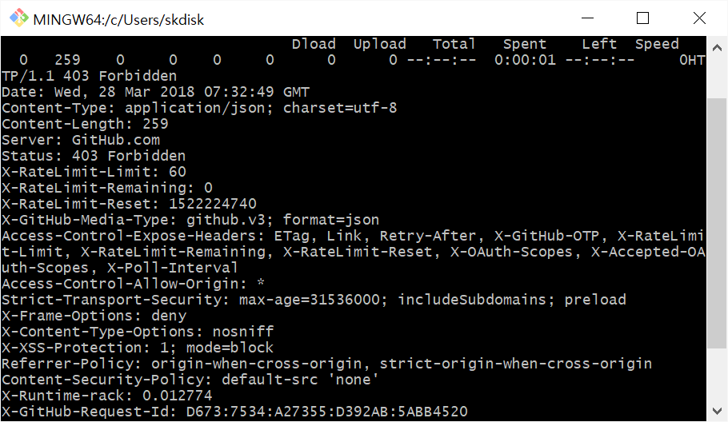
X-RateLimit 초과
Reset: 28일 5시 12분

Slide 5
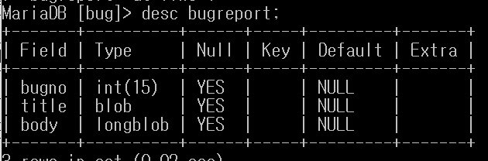
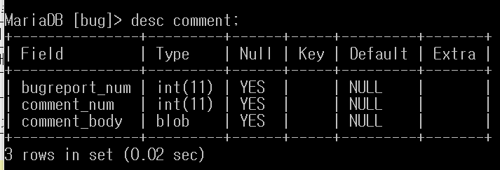
DB
추가
num=1
title='this is title'
body='this is body'
sql="""insert into bugreport(bugno,title,body) values (%s, %s, %s)"""
curs.execute(sql,(num,title,body))
conn.commit()
curl -u agnes-Kim:9d9d3550f3e2f04e41931680d671d6ab63ec3922
“https://api.github.com/repos/bitcoin/bitcoin/commits?page=5
“
9d9d3550f3e2f04e41931680d671d6ab63ec3922
삭제
sql = "delete from bugreport where bugno=%s"
curs.execute(sql, 1)
Github:
2887f3129b636d5b8e841d91b0da47d1907bdc6a

Slide 6
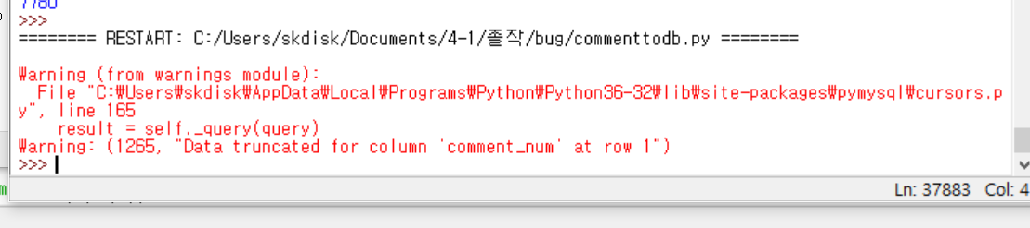
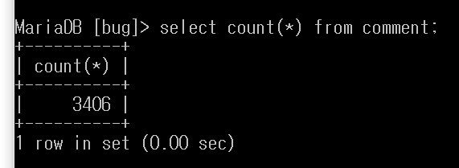
무슨 오류인가. DB 삽입은 다 된 거 같은데

Slide 7
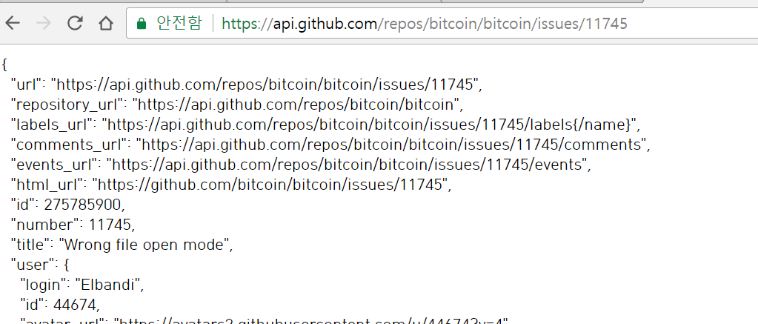
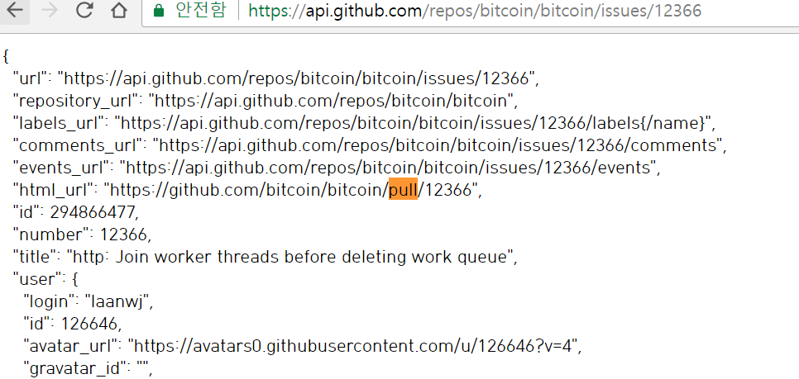
Pull request가 아닌거
Pull request인거
Html_url 주소가 다르다!

Slide 8
[
{
"id": 1355132910,
"url": "https://api.github.com/repos/bitcoin/bitcoin/issues/events/1355132910",
"actor": {
"login": "fanquake",
"id": 863730,
"avatar_url": "https://avatars2.githubusercontent.com/u/863730?v=4",
"gravatar_id": "",
"url": "https://api.github.com/users/fanquake",
"html_url": "https://github.com/fanquake",
"followers_url": "https://api.github.com/users/fanquake/followers",
"following_url": "https://api.github.com/users/fanquake/following{/other_user}",
"gists_url": "https://api.github.com/users/fanquake/gists{/gist_id}",
"starred_url": "https://api.github.com/users/fanquake/starred{/owner}{/repo}",
"subscriptions_url": "https://api.github.com/users/fanquake/subscriptions",
"organizations_url": "https://api.github.com/users/fanquake/orgs",
"repos_url": "https://api.github.com/users/fanquake/repos",
"events_url": "https://api.github.com/users/fanquake/events{/privacy}",
"received_events_url": "https://api.github.com/users/fanquake/received_events",
"type": "User",
"site_admin": false
},
"event": "labeled",
"commit_id": null,
"commit_url": null,
"created_at": "2017-11-23T02:28:11Z",
"label": {
"name": "Bug",
"color": "FBBAAB"
}
},
{
"id": 1363276962,
"url": "https://api.github.com/repos/bitcoin/bitcoin/issues/events/1363276962",
"actor": {
"login": "laanwj",
"id": 126646,
"avatar_url": "https://avatars0.githubusercontent.com/u/126646?v=4",
"gravatar_id": "",
"url": "https://api.github.com/users/laanwj",
"html_url": "https://github.com/laanwj",
"followers_url": "https://api.github.com/users/laanwj/followers",
"following_url": "https://api.github.com/users/laanwj/following{/other_user}",
"gists_url": "https://api.github.com/users/laanwj/gists{/gist_id}",
"starred_url": "https://api.github.com/users/laanwj/starred{/owner}{/repo}",
"subscriptions_url": "https://api.github.com/users/laanwj/subscriptions",
"organizations_url": "https://api.github.com/users/laanwj/orgs",
"repos_url": "https://api.github.com/users/laanwj/repos",
"events_url": "https://api.github.com/users/laanwj/events{/privacy}",
"received_events_url": "https://api.github.com/users/laanwj/received_events",
"type": "User",
"site_admin": false
},
"event": "closed",
"commit_id": null,
"commit_url": null,
"created_at": "2017-11-29T11:00:05Z"
}
]
Issues->eventsurl 예시

Slide 9
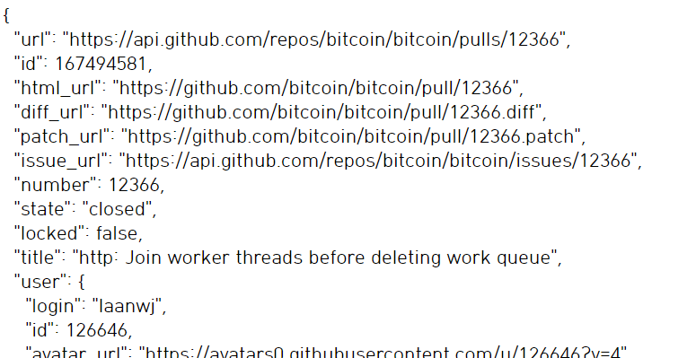
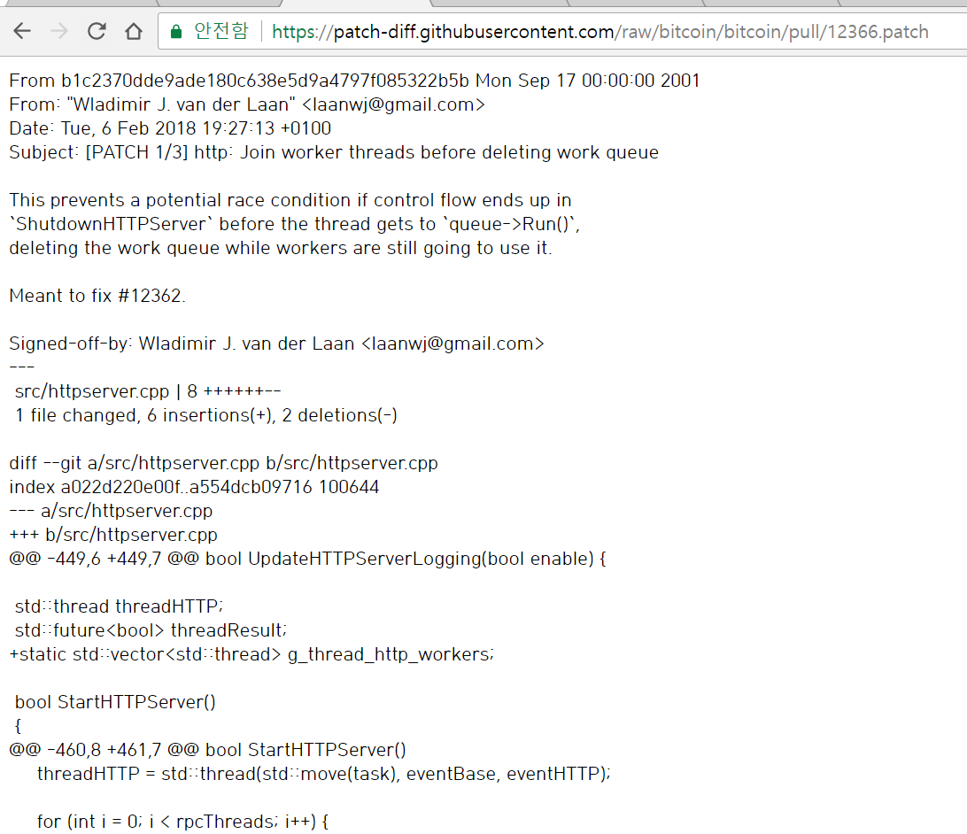
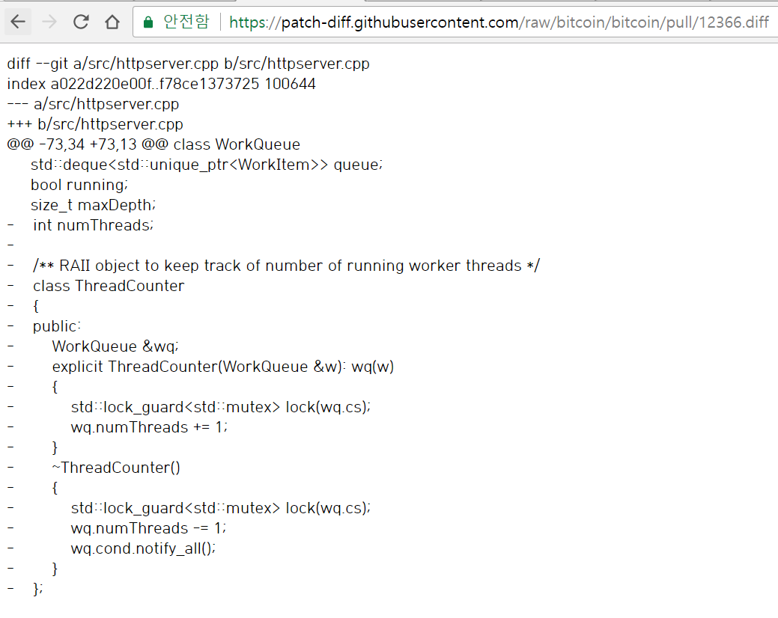
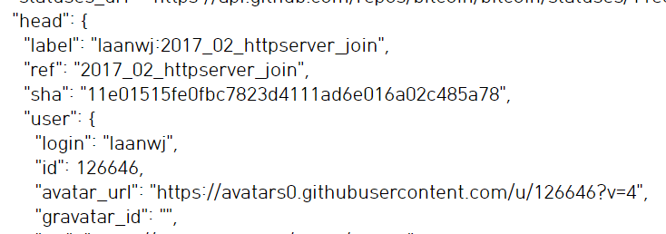
Pulls/12366 Head 부분

Slide 10
